Slide 1
Select a language of your choice (Chinese/English).
请选择语言（中文/英语)
Select Language (选择语言)
Continue (继续)

Slide 2
管理与处理利益冲突
2025年版

Slide 3
学习目标
学习完本课程后，你将会
知晓你作为GSK的一员在识别、披露与管理利益冲突时的角色与责任。
掌握如何以正确的方式识别、披露与管理利益冲突。
在课程中，我们会涉及：
利益冲突政策须知
利益冲突披露流程
利益冲突示例
利益冲突披露
定义
范围
识别
披露
案例学习
完成/无需披露
职责
管理
其他场景
各类型定义
完成培训
在课程结束前，若存在利益冲突，您需要完成本年度的利益冲突披露工具的填写并标记“完成培训”；若没有利益冲突，无需在利益冲突披露工具中进行填写。

Slide 4
利益冲突政策须知

Slide 5
什么是利益冲突？
定义
范围
职责
识别
披露
管理
其他场景
具体示例
类别示例
完成/无需披露
点击完成
完成培训
利益冲突（COI）是指当某人的判断或行为受到或可能被认为受到某些外部或个人利益的影响时，就会产生利益冲突。
利益冲突（COI）包括以下两种情形：
实际（存在）的
被认为存在的
个人作出判断或履行职责的能力受到外部或个人利益的损害或影响。
尚未出现实际利益冲突，但根据周围情况可能认为存在冲突的情况。
Notes:
5

Slide 6
关于利益冲突政策
定义
范围
职责
识别
披露
管理
其他场景
具体示例
类别示例
完成/无需披露
点击完成
完成培训
该政策涵盖利益冲突(COI)的识别、披露和管理要求。
该政策促使我们基于正派诚实和公开透明的价值观构筑信任。
哪些人需要遵守利益冲突政策？
利益冲突政策适用于全体GSK员工和辅助工作人员（在本政策中统称为GSK员工）。
点击如下链接查看具体内容
利益冲突政策
机密-仅供GSK内部培训使用。
Notes:
文本框“利益冲突政策”链接到“https://tinyurl2.gsk.com/POLCOI”
6

Slide 7
GSK员工的职责
定义
范围
职责
识别
披露
管理
其他场景
具体示例
类别示例
完成/无需披露
点击完成
完成培训
GSK全体员工
遵守利益冲突政策。
考虑外部和个人利益是否需要披露。
识别、披露和管理利益冲突。
确保所有披露准确、最新，并每年进行审查。
如果您对如何应用本政策有任何疑问，或认为有必要提出例外请求，请咨询经理、主管或合规部业务合作伙伴。
疑问
Notes:
7

Slide 8
管理层的职责
定义
范围
职责
识别
披露
管理
其他场景
具体示例
类别示例
完成/无需披露
点击完成
完成培训
高级经理*
与GSK员工有密切的个人关系时，遵守额外的披露要求。
每年与合规部业务合作伙伴一起考虑您是否有任何实际或潜在的利益冲突需要声明。
直线经理
评估直接下属披露的利益冲突，并评估解决利益冲突的方案。
确保直接下属理解并遵守商定的行动。
至少每年与直接下属一起审查商定行动的遵守情况。
向合规部业务合作伙伴提出有关直接下属的问题和疑虑，或向合规部业务合作伙伴提出直接下属的问题和疑虑。
审查直接下属提出的外部董事会成员资格申请，并酌情批准。
*高级经理在此特指所有副总裁（个人级别3及以上），无论其所在地；无论级别如何，所有总经理、工厂厂长、工厂质量总监以及在上述职位之上的任何地区负责人或其他在报告层级上高于国家级别负责人。
Notes:
8

Slide 9
违反利益冲突政策及违反利益冲突披露要求可能会导致纪律处分，乃至终止GSK聘任合同。
机密-仅供GSK内部培训使用。

Slide 10
利益冲突披露流程

Slide 11
利益冲突披露流程
1-识别利益冲突
2-披露利益冲突
3-管理利益冲突
4-其他常见场景
外部董事会角色所需的额外批准
涉及高级经理的密切个人关系
Notes:
11

Slide 12
1-识别
定义
范围
职责
识别
披露
管理
其他场景
具体示例
类别示例
完成/无需披露
点击完成
完成培训
识别利益冲突的责任
GSK全体员工
都有责任持续评估其外部或个人利益，考虑是否存在任何利益冲突。
当您的情况发生变化时，评估您是否存在利益冲突。
高级经理
必须每年与其合规部业务合作伙伴一起考虑是否有任何利益冲突需要声明。

Slide 13
1-识别
定义
范围
职责
识别
披露
管理
其他场景
具体示例
类别示例
完成/无需披露
点击完成
完成培训
如何识别利益冲突
有些利益冲突可以提前识别；有些利益冲突可能只会随着事情的发展或情况发生变化时才会显现出来，例如，当您转岗或加入新团队时，或者当您参与某项新交易时。
您可以通过点击查看更多内容
发生利益冲突
的常见情况
利益冲突的发生过程
如果您认为决策或行动不完全是为了GSK、其患者和消费者的利益，则可能存在利益冲突。

Slide 14
1-识别
定义
范围
职责
识别
披露
管理
其他场景
具体示例
类别示例
完成/无需披露
点击完成
完成培训
如何识别利益冲突
返回
有些利益冲突可以提前识别；有些利益冲突可能只会随着事情的发展或情况发生变化时才会显现出来，例如，当您转岗或加入新团队时，或者当您参与某项新交易时。
在以下情况下可能出现个人利益冲突：
职位变更
雇佣员工
参与新的外部交易
与非GSK员工或组织开展个人活动，例如接受外部委员会/董事会成员资格
开始与另一位员工或第三方员工建立个人关系
您可以通过点击查看更多内容
发生利益冲突
的常见情况
利益冲突的发生过程
如果您认为决策或行动不完全是为了GSK、其患者和消费者的利益，则可能存在利益冲突。
点击“返回”关闭跳出窗口

Slide 15
1-识别
定义
范围
职责
识别
披露
管理
其他场景
具体示例
类别示例
完成/无需披露
点击完成
完成培训
如何识别利益冲突
返回
有些利益冲突可以提前识别；有些利益冲突可能只会随着事情的发展或情况发生变化时才会显现出来，例如，当您转岗或加入新团队时，或者当您参与某项新交易时。
发生过程
当您因以下情况或可能因以下情况在业务决策、行动、承诺或义务出现妥协时，潜在的利益冲突会随之发生：
您或与您有亲密关系的人员为谋取个人利益与GSK的利益发生冲突（无论是财务利益或是其他方面的机会）。
例如：您的亲属是您决定与之签定合同的GSK供应商的负责人，或者您的亲属与参加GSK竞标的供应商合作。
您为谋取职业利益与GSK的利益发生冲突。
例如：您是GSK某第三方供应商的董事会成员。
其他任何会导致或可能会导致您对GSK承担的义务的关系、承诺或利益出现妥协的情况。
您可以通过点击查看更多内容
发生利益冲突
的常见情况
利益冲突的发生过程
如果您认为决策或行动不完全是为了GSK、其患者和消费者的利益，则可能存在利益冲突。
点击“返回”关闭跳出窗口

Slide 16
当您的情况发生变化时，评估您是否存在利益冲突；
仅仅明白您的行动不会被利益所左右是不够的，您还必须主动披露以确保自身不会违反法律和/或公司政策。

Slide 17
利益冲突披露流程
1-识别利益冲突
2-披露利益冲突
3-管理利益冲突
4-其他常见场景
外部董事会角色所需的额外批准
涉及高级经理的密切个人关系
Notes:
17

Slide 18
2-披露
定义
范围
职责
识别
披露
管理
其他场景
具体示例
类别示例
完成/无需披露
点击完成
完成培训
披露利益冲突的责任与具体流程
GSK全体员工
全新利益冲突披露工具自2025年1月6日起取代原WORKDAY披露流程。
具体披露流程
登录新版利益冲突披露工具
注：若个人利益冲突情况发生变化导致现有的利益冲突披露不再准确或完整，必须随时回到披露工具更新您的披露情况。
常见问答
问：若原先在Workday上已经披露过利益冲突，是否还需要在新的工具上再次披露？
答：需要。原Workday上的记录不会迁移至新的工具，已披露过的员工需要在新的工具上重新补录入。
选择类别并描述记录
商定缓解计划并记录
上传文档
完成披露
请注意：在使用利益冲突披露工具时， 请不要输入或上传任何个人身份信息 （PII）例如医疗保健专业人士或政府官员的姓名等。

Slide 19
GSK员工必须确保所有披露准确且最新。

Slide 20
利益冲突披露流程
1-识别利益冲突
2-披露利益冲突
3-管理利益冲突
4-其他常见场景
外部董事会角色所需的额外批准
涉及高级经理的密切个人关系
Notes:
20

Slide 21
3-管理
定义
范围
职责
识别
披露
管理
其他场景
具体示例
类别示例
完成/无需披露
点击完成
完成培训
直线经理的职责
大多数利益冲突可以通过积极主动的公开对话，以简单和双方都能接受的方式解决。
具体管理流程
直线经理
评估识别的利益冲突，并评估解决披露的利益冲突的方案。
酌情与合规部业务合作伙伴协商，确定利益冲突的适当适当方案，以便 (i) 将GSK的风险降至最低，(ii) 尽可能保护员工的个人利益。
向员工传达决定。
确保员工理解并遵守商定的方案。
至少每年与员工一起审查商定行动的遵守情况。
向合规部业务合作伙伴提出问题和疑虑，若有。
评估利益冲突与解决方案
*系统操作要求：
在收到下属的利益冲突披露后，经理需要进入利益冲突披露工具审批下属的申报。
确定解决方案
传达解决方案
每年审查执行情况
提出问题和疑虑
您可以通过点击查看更多内容
常见利益冲突的解决方案包括哪些内容？

Slide 22

3-管理
定义
范围
职责
识别
披露
管理
其他场景
具体示例
类别示例
完成/无需披露
点击完成
完成培训
常见利益冲突的解决方案（非详尽）
1 停止或回避造成利益冲突的活动
4 将团队成员重新分配给另一部门经理
2 处置造成利益冲突的资产
5 与第三方商定保护性合同条款
3 重新分配业务角色
6 如果无可行的解决方案，拒绝继续与第三方的聘用关系
有些利益冲突只能通过要求停止或回避某项特定活动来妥善解决。

Slide 23
利益冲突披露流程
1-识别利益冲突
2-披露利益冲突
3-管理利益冲突
4-其他常见场景
外部董事会角色所需的额外批准
涉及高级经理的密切个人关系
Notes:
23

Slide 24
4-其他常见场景
定义
范围
职责
识别
披露
管理
其他场景
具体示例
类别示例
完成/无需披露
点击完成
完成培训
外部董事会角色所需的额外批准
额外步骤
希望加入外部董事会或
担任董事会观察员
所有希望加入外部董事会或担任董事会观察员（无论是公司还是非公司）的GSK员工【不包括全球领导团队（GLT）成员】必须事先获得其合规部业务合作伙伴的书面批准。
获得全球企业发展高级副总裁的批准
获得研发业务高级发展副总裁的批准
是否为GSK实际或潜在竞争对手
是
否
向相关法务部业务合作伙伴寻求竞争法建议
完成额外步骤
全球领导团队（GLT）成员必须遵守公司秘书处的现有流程。
Notes:
这里的文本框无需放链接

Slide 25
4-其他常见场景
定义
范围
职责
识别
披露
管理
其他场景
具体示例
类别示例
完成/无需披露
点击完成
完成培训
涉及高级经理的密切个人关系
当GSK员工之间存在或发展密切的个人关系时，可能会引起工作关系中的保密性、客观性、公平性和诚信问题。当关系中的其中一人处于高级领导职位并实际影响或被认为可影响另一名GSK员工时，风险就会增加。
与GSK员工有密切个人关系的高级经理
具体流程
高级经理存在与GSK员工有密切个人关系的情况时，必须立即向相关人力资源领导团队成员报告，无论汇报关系如何。
如果关系状况发生任何变化，高级经理负责向人力资源部通报最新情况。
具体定义请参见“必须披露的利益冲突示例”。
报告密切
个人关系
必要的缓解安排
利益冲突具体披露流程
通报关系变化情况
为保护相关个人的隐私，*高级经理无需向部门经理和合规部业务合作伙伴等其他方披露此信息。
完成密切个人关系的披露

Slide 26
利益冲突示例

Slide 27
接下来，我们将通过案例模拟来帮助你学习不同类型的利益冲突。
让我们开始吧！

Slide 28
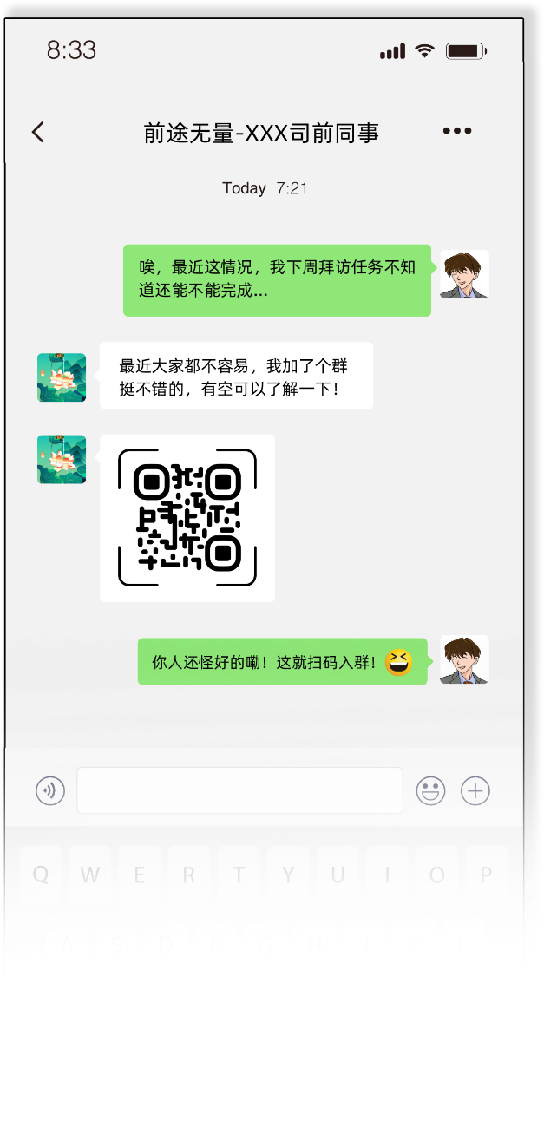
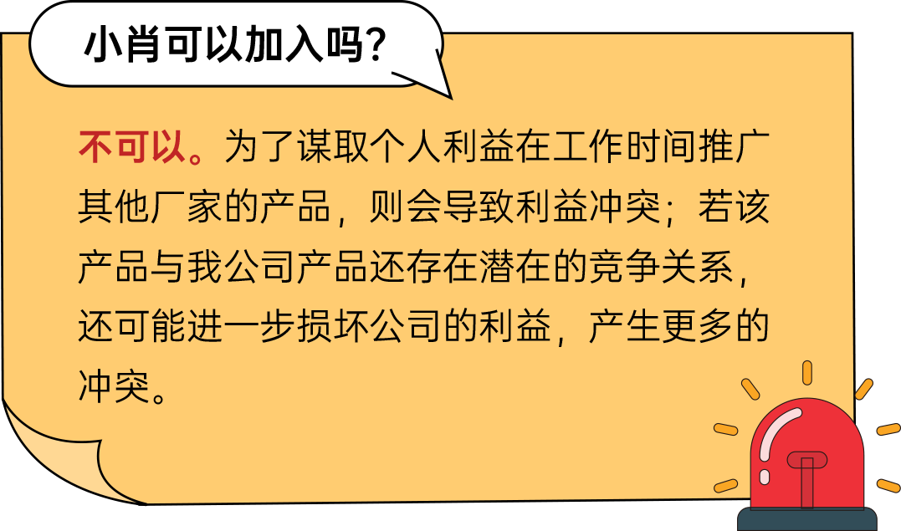
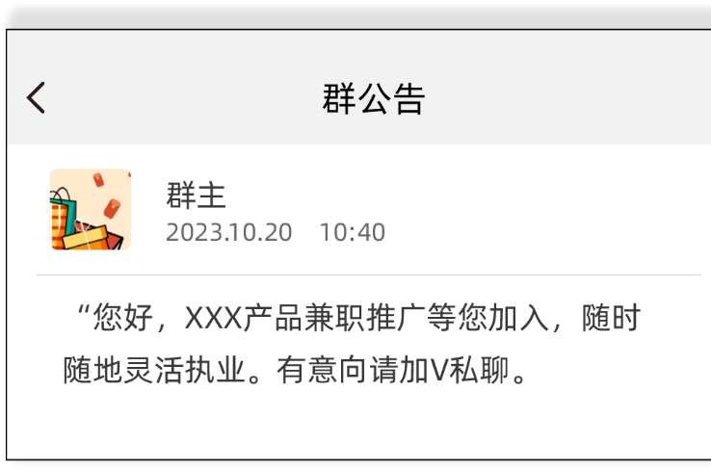


兼职相关
定义
范围
职责
识别
披露
管理
其他场景
具体示例
类别示例
完成/无需披露
点击完成
完成培训
代表小肖

Slide 29

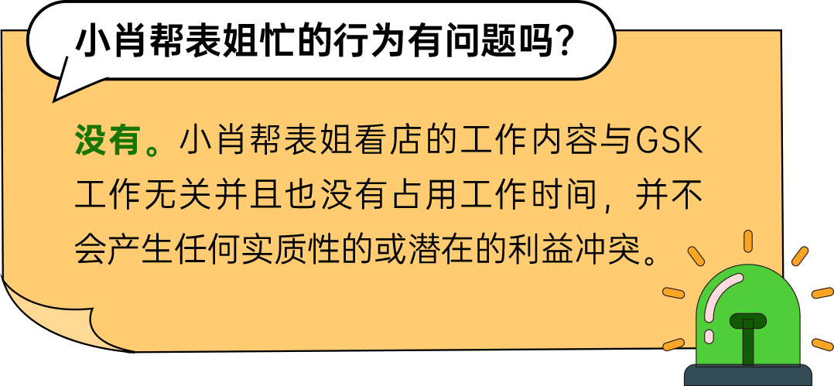
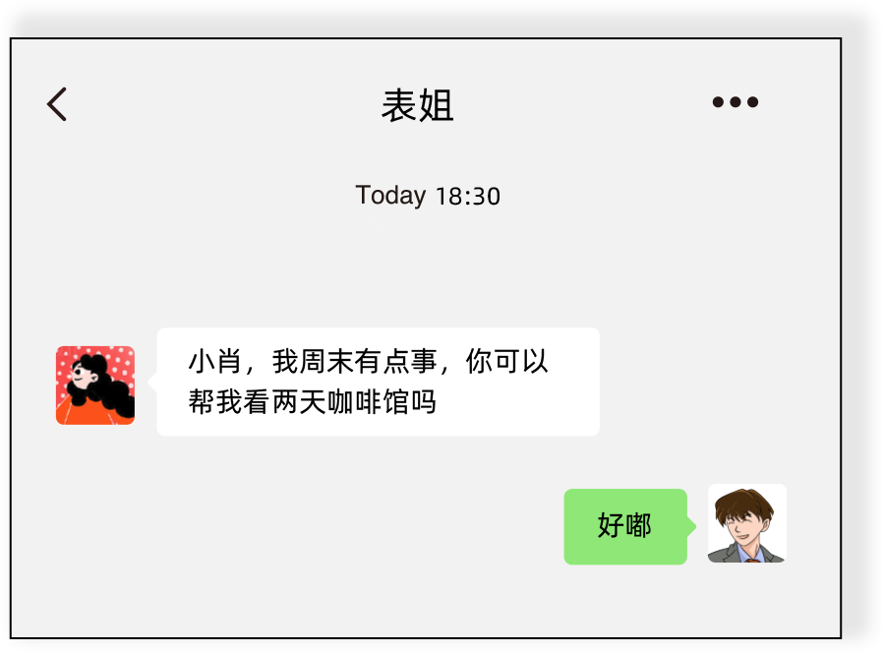
兼职相关（续）
定义
范围
职责
识别
披露
管理
其他场景
具体示例
类别示例
完成/无需披露
点击完成
完成培训

Slide 30

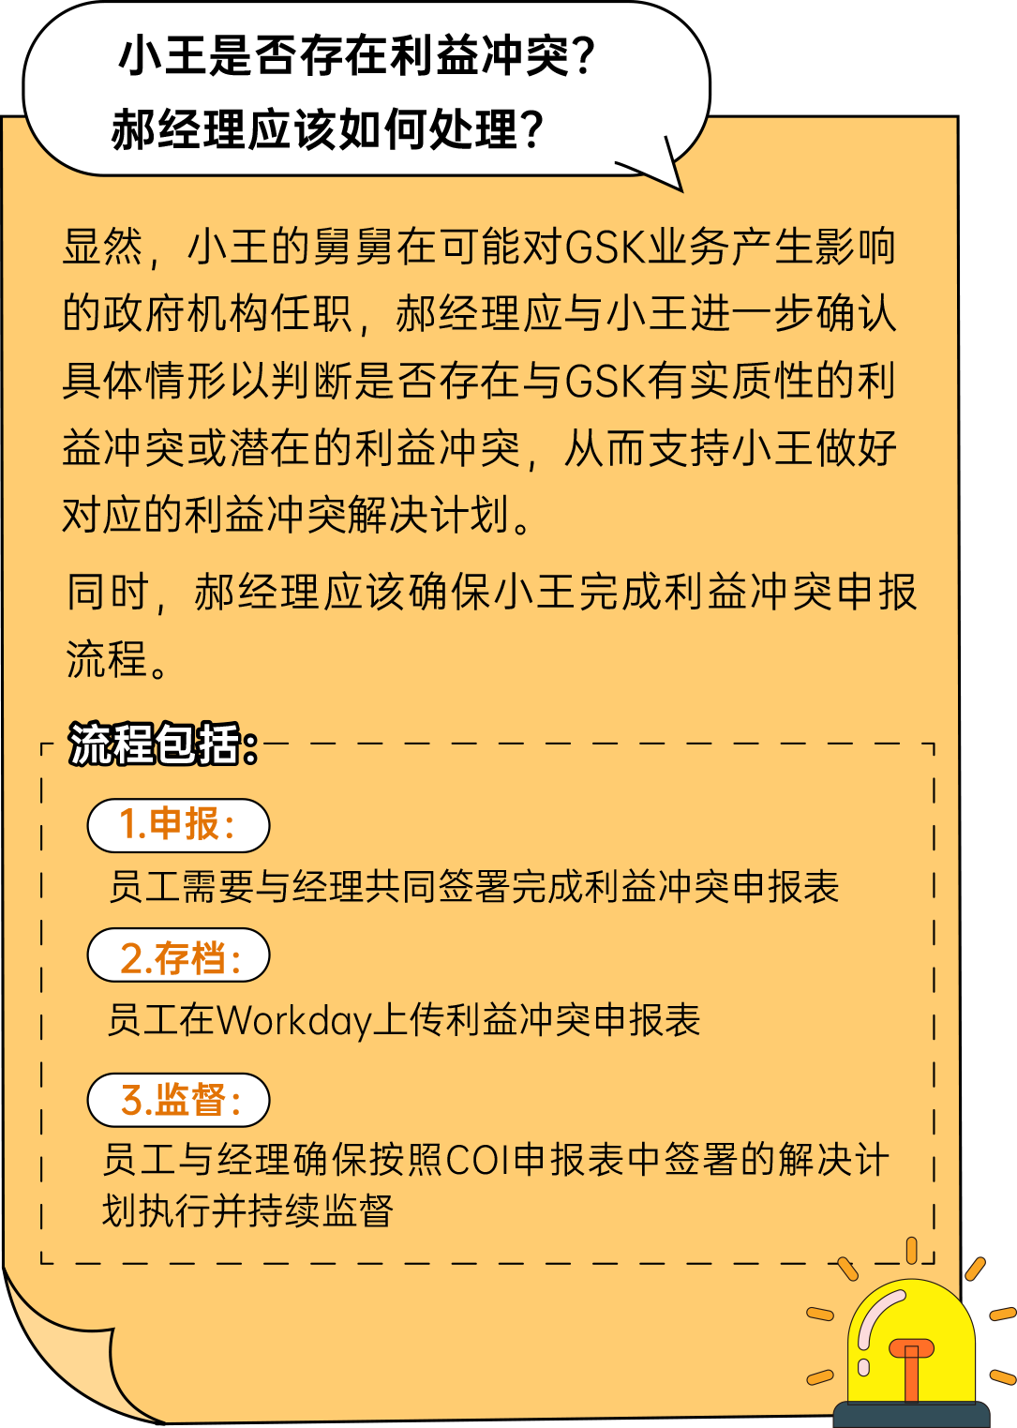
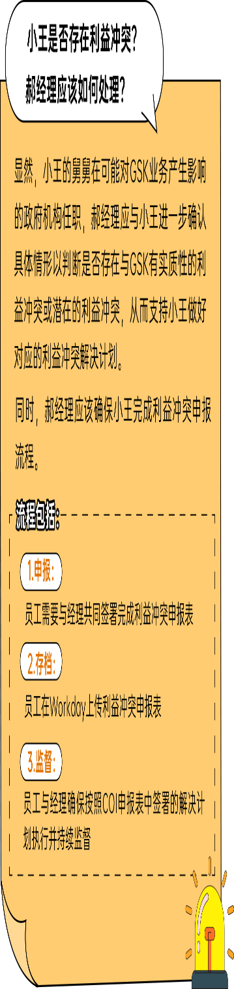
招聘相关
定义
范围
职责
识别
披露
管理
其他场景
具体示例
类别示例
完成/无需披露
点击完成
完成培训
显然，小王的舅舅在可能对GSK业务产生影响的政府机构任职，郝经理应与小王进一步确认具体情形以判断是否存在与GSK有实质性的利益冲突或潜在的利益冲突，从而支持小王做好对应的利益冲突解决计划。同时，郝经理应该确保小王完成利益冲突申报流程。

Slide 31
外部董事会/委员会成员资格
定义
范围
职责
识别
披露
管理
其他场景
具体示例
类别示例
完成/无需披露
点击完成
完成培训
你被邀请加入某财务咨询公司成为董事会成员，在接受该职务之前，你应该采取什么行动？
外部董事会成员有时会造成GSK与其他相关组织的利益冲突。因此，所有外部董事会/委员会成员资格都必须进行披露并得到经理与道德与合规部门的审批。

Slide 32
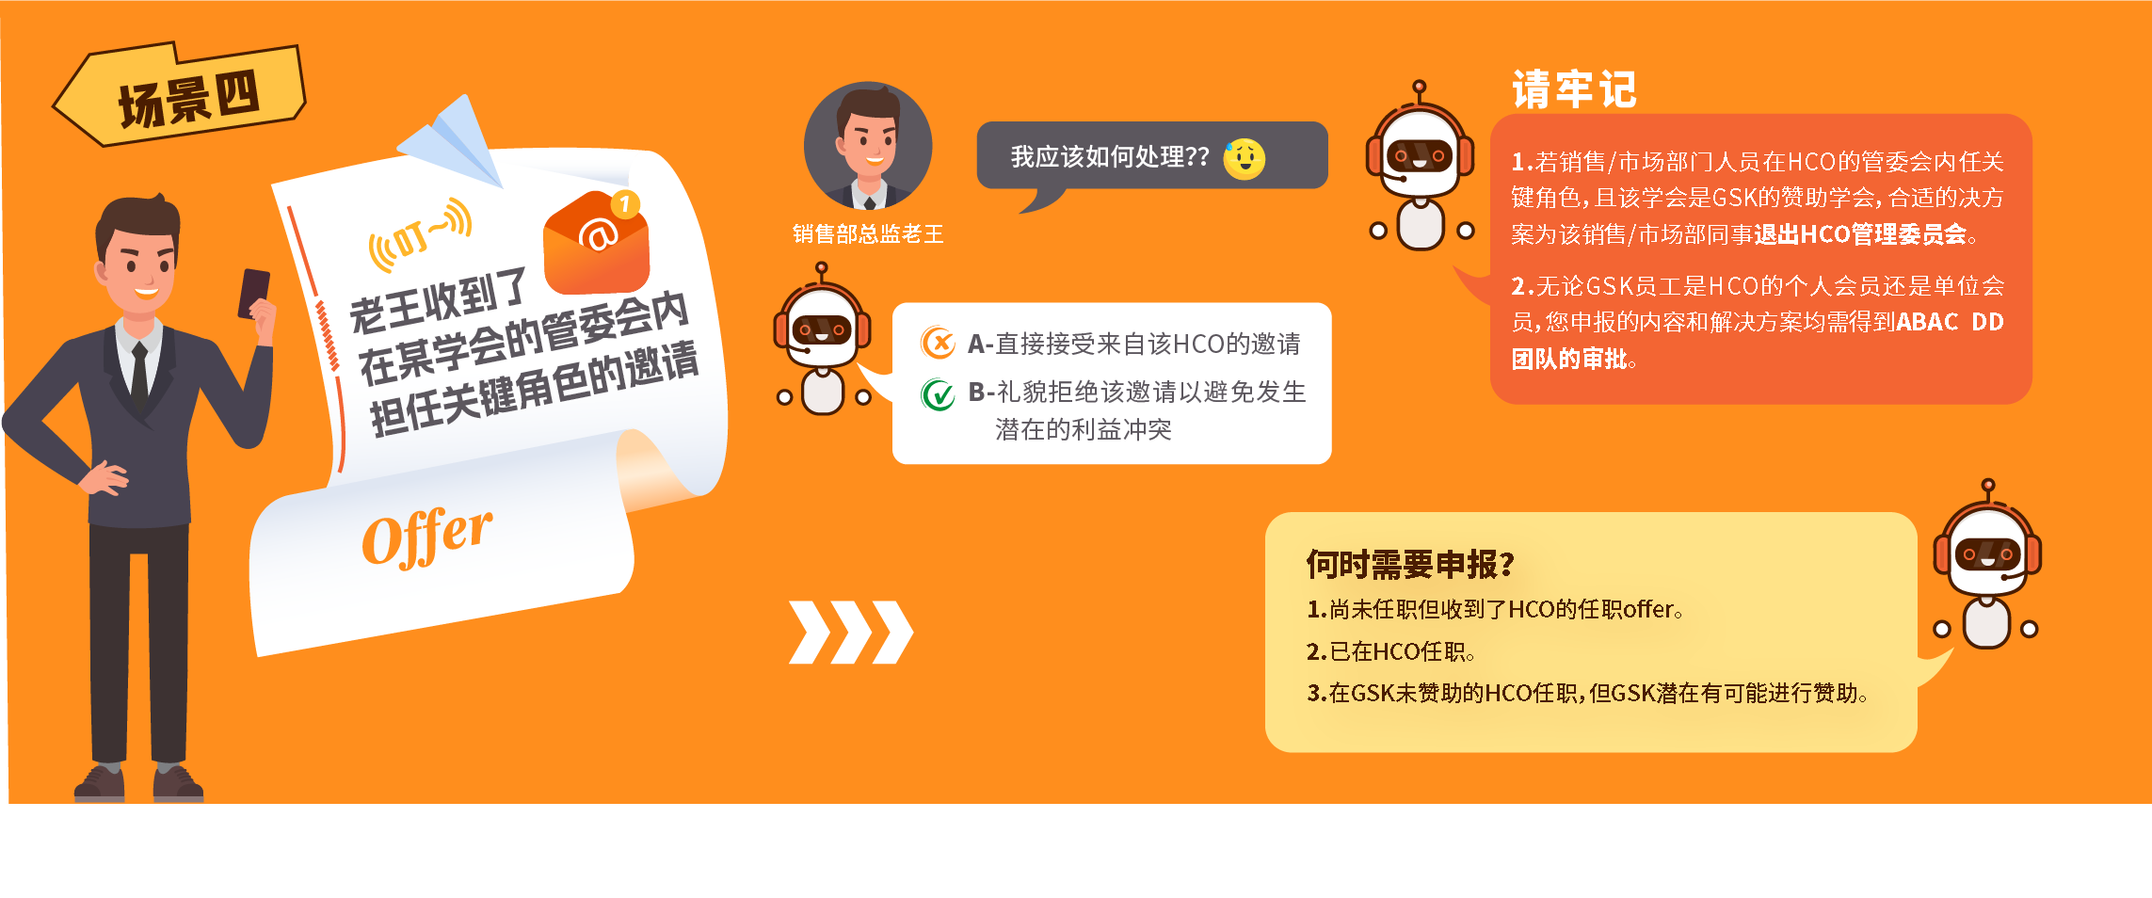
HCO（医疗保健协会/学会）管委会相关
定义
范围
职责
识别
披露
管理
其他场景
具体示例
类别示例
完成/无需披露
点击完成
完成培训

Slide 33
必须披露的利益冲突示例（非详尽）
定义
范围
职责
识别
披露
管理
其他场景
具体示例
类别示例
完成/无需披露
点击完成
完成培训
您可以通过点击查看更多内容
个人关系
个人经济利益
外部专业利益和外部董事会成员资格
政府关系
密切的个人关系
其他情况
Notes:
该页的6个文本框分别对应37-42页的内容，需要建立超链接。

Slide 34
必须披露的利益冲突示例（非详尽）
定义
范围
职责
识别
披露
管理
其他场景
具体示例
类别示例
完成/无需披露
点击完成
完成培训
返回
您可以通过点击查看更多内容
个人关系
与我们有个人关系的人（包括家庭成员、亲戚、朋友和我们专业网络中的人）的职位、经济利益和聘用关系可能会造成利益冲突。以下情况必须披露：
与实际影响或被认为可影响GSK业务的Government Official（政府官员）有个人关系。
与您有个人关系的人参与了另一家公司、与另一家公司有联系，或在另一家公司担任职务，且该人会从您有影响力的GSK工作奖励中获益。
与您有个人关系的人在接受GSK某职位的面试或评估，且您对谁获得该职位有影响力。
与您有个人关系的人在某医疗保健组织中担任有影响力的职务和/或决策者，而您被指派与该组织合作开展业务。
个人关系
个人经济利益
外部专业利益和外部董事会成员资格
政府关系
密切的个人关系
其他情况
点击“返回”关闭跳出窗口

Slide 35
必须披露的利益冲突示例（非详尽）
定义
范围
职责
识别
披露
管理
其他场景
具体示例
类别示例
完成/无需披露
点击完成
完成培训
返回
您可以通过点击查看更多内容
个人经济利益
个人经济利益可能会造成利益冲突。以下情况必须披露：
持有GSK拥有（或正在考虑收购）利益、有业务关系或存在竞争关系的第三方的相当比例的股份。持有“相当比例”的股份是指：所持股份超过与GSK存在竞争关系或开展业务的公司或其他实体股份的1%（由一方或指定人持有），无论价值多少。这包括为GSK提供服务或代表GSK提供服务的第三方。
以个人身份或通过第三方，在购买、出售或租赁任何财产或资产或寻求商业机会方面与GSK竞争。
您无需披露您对其投资组合没有发言权的投资，例如养老基金。
个人关系
个人经济利益
外部专业利益和外部董事会成员资格
政府关系
密切的个人关系
其他情况
点击“返回”关闭跳出窗口

Slide 36
必须披露的利益冲突示例（非详尽）
定义
范围
职责
识别
披露
管理
其他场景
具体示例
类别示例
完成/无需披露
点击完成
完成培训
返回
您可以通过点击查看更多内容
外部专业利益和外部董事会成员资格
GSK员工的外部专业利益可能会造成利益冲突。以下情况必须披露：
公司和非公司（包括慈善机构）的所有董事会职位。这些情况须遵守下文涉及高级经理的密切个人关系中规定的额外要求。
与GSK供应商、客户或竞争对手的所有有偿和无偿聘用关系。这些情况必须在接受聘用之前披露。
所有涉及建议、推荐或批准采购GSK或竞争对手产品的聘用关系。
积极从事医疗保健专业人士工作。
您无需披露非科学学校的校长职务。
个人关系
个人经济利益
外部专业利益和外部董事会成员资格
政府关系
密切的个人关系
其他情况
点击“返回”关闭跳出窗口

Slide 37
必须披露的利益冲突示例（非详尽）
定义
范围
职责
识别
披露
管理
其他场景
具体示例
类别示例
完成/无需披露
点击完成
完成培训
返回
您可以通过点击查看更多内容
政府关系
我们与实际影响或被认为可影响GSK业务的政府官员和政府实体的关系可能会造成利益冲突。以下情况必须披露：
担任政府机构、贸易或行业机构的官员、顾问和/或咨询师，特别是涉及对GSK的监管或监督权力（或其他影响或左右能力）的角色。
在某个政党的竞选活动中担任正式职务、作为政治竞选的候选人或者竞选政府公职。
个人关系
个人经济利益
外部专业利益和外部董事会成员资格
政府关系
密切的个人关系
其他情况
点击“返回”关闭跳出窗口

Slide 38
必须披露的利益冲突示例（非详尽）
定义
范围
职责
识别
披露
管理
其他场景
具体示例
类别示例
完成/无需披露
点击完成
完成培训
返回
您可以通过点击查看更多内容
密切的个人关系
密切的个人关系是指我们与家庭成员以及与我们有恋爱关系的人之间的关系。以下情况必须披露：
与您的汇报关系中的另一名GSK员工有密切的个人关系。
参与和您有密切个人关系的人的任何招聘、薪酬、晋升或留任决定，包括担任面试小组成员。
高级经理与GSK员工有密切个人关系时，须遵守本政策涉及高级经理的密切个人关系部分规定的额外披露要求。
必须向您的人力资源部业务合作伙伴披露密切的个人关系。不应通过利益冲突披露工具进行披露。
个人关系
个人经济利益
外部专业利益和外部董事会成员资格
政府关系
密切的个人关系
其他情况
点击“返回”关闭跳出窗口

Slide 39
必须披露的利益冲突示例（非详尽）
定义
范围
职责
识别
披露
管理
其他场景
具体示例
类别示例
完成/无需披露
点击完成
完成培训
返回
您可以通过点击查看更多内容
其他情况
其他情况包括在HCO担任管委会等重要角色的情况。
我们不可能列出所有造成利益冲突的情况。
全体GSK员工都有责任披露所有利益冲突，无论本政策中是否明确规定。
个人关系
个人经济利益
外部专业利益和外部董事会成员资格
政府关系
密切的个人关系
其他情况
点击“返回”关闭跳出窗口

Slide 40
请记住：
有利益冲突并不一定意味着您做错了什么。
在我们的日常生活和工作中，有利益冲突发生也是正常的。
重要的是对其进行披露，并制定正确的解决方案，以避免可能在将来发生的潜在问题。

Slide 41
如果您对根据本政策是否应披露某项外部或个人利益有任何疑问，您必须与合规部业务合作伙伴或部门经理讨论此事。
机密-仅供GSK内部培训使用。

Slide 42
利益冲突披露

Slide 43
现在，请确认您是否存在必须披露的利益冲突：
个人关系
是
否
点击左侧利益冲突类型可查看具体定义。
若您确认需要披露利益冲突，请点击“是”；
若您确认不需要披露利益冲突，请点击“否”；
若您不确定是否需要披露利益冲突，请与合规部业务合作伙伴或部门经理讨论此事。
个人经济利益
是
否
外部专业利益和
外部董事会成员资格
是
否
是
否
政府关系
是
否
密切的个人关系
其他情况
是
否
Notes:
点击紫色方框可查看具体解释
有1个或以上选是则跳转到51页，全选否则跳转到54页

Slide 44
必须披露的利益冲突示例（非详尽）
定义
范围
职责
识别
披露
管理
其他场景
具体示例
类别示例
完成/无需披露
点击完成
完成培训
返回
您可以通过点击查看更多内容
个人关系
与我们有个人关系的人（包括家庭成员、亲戚、朋友和我们专业网络中的人）的职位、经济利益和聘用关系可能会造成利益冲突。以下情况必须披露：
与实际影响或被认为可影响GSK业务的Government Official（政府官员）有个人关系。
与您有个人关系的人参与了另一家公司、与另一家公司有联系，或在另一家公司担任职务，且该人会从您有影响力的GSK工作奖励中获益。
与您有个人关系的人在接受GSK某职位的面试或评估，且您对谁获得该职位有影响力。
与您有个人关系的人在某医疗保健组织中担任有影响力的职务和/或决策者，而您被指派与该组织合作开展业务。
个人关系
个人经济利益
外部专业利益和外部董事会成员资格
政府关系
密切的个人关系
其他情况
点击“返回”关闭跳出窗口

Slide 45
必须披露的利益冲突示例（非详尽）
定义
范围
职责
识别
披露
管理
其他场景
具体示例
类别示例
完成/无需披露
点击完成
完成培训
返回
您可以通过点击查看更多内容
个人经济利益
个人经济利益可能会造成利益冲突。以下情况必须披露：
持有GSK拥有（或正在考虑收购）利益、有业务关系或存在竞争关系的第三方的相当比例的股份。持有“相当比例”的股份是指：所持股份超过与GSK存在竞争关系或开展业务的公司或其他实体股份的1%（由一方或指定人持有），无论价值多少。这包括为GSK提供服务或代表GSK提供服务的第三方。
以个人身份或通过第三方，在购买、出售或租赁任何财产或资产或寻求商业机会方面与GSK竞争。
您无需披露您对其投资组合没有发言权的投资，例如养老基金。
个人关系
个人经济利益
外部专业利益和外部董事会成员资格
政府关系
密切的个人关系
其他情况
点击“返回”关闭跳出窗口

Slide 46
必须披露的利益冲突示例（非详尽）
定义
范围
职责
识别
披露
管理
其他场景
具体示例
类别示例
完成/无需披露
点击完成
完成培训
返回
您可以通过点击查看更多内容
外部专业利益和外部董事会成员资格
GSK员工的外部专业利益可能会造成利益冲突。以下情况必须披露：
公司和非公司（包括慈善机构）的所有董事会职位。这些情况须遵守下文涉及高级经理的密切个人关系中规定的额外要求。
与GSK供应商、客户或竞争对手的所有有偿和无偿聘用关系。这些情况必须在接受聘用之前披露。
所有涉及建议、推荐或批准采购GSK或竞争对手产品的聘用关系。
积极从事医疗保健专业人士工作。
您无需披露非科学学校的校长职务。
个人关系
个人经济利益
外部专业利益和外部董事会成员资格
政府关系
密切的个人关系
其他情况
点击“返回”关闭跳出窗口

Slide 47
必须披露的利益冲突示例（非详尽）
定义
范围
职责
识别
披露
管理
其他场景
具体示例
类别示例
完成/无需披露
点击完成
完成培训
返回
您可以通过点击查看更多内容
政府关系
我们与实际影响或被认为可影响GSK业务的政府官员和政府实体的关系可能会造成利益冲突。以下情况必须披露：
担任政府机构、贸易或行业机构的官员、顾问和/或咨询师，特别是涉及对GSK的监管或监督权力（或其他影响或左右能力）的角色。
在某个政党的竞选活动中担任正式职务、作为政治竞选的候选人或者竞选政府公职。
个人关系
个人经济利益
外部专业利益和外部董事会成员资格
政府关系
密切的个人关系
其他情况
点击“返回”关闭跳出窗口

Slide 48
必须披露的利益冲突示例（非详尽）
定义
范围
职责
识别
披露
管理
其他场景
具体示例
类别示例
完成/无需披露
点击完成
完成培训
返回
您可以通过点击查看更多内容
密切的个人关系
密切的个人关系是指我们与家庭成员以及与我们有恋爱关系的人之间的关系。以下情况必须披露：
与您的汇报关系中的另一名GSK员工有密切的个人关系。
参与和您有密切个人关系的人的任何招聘、薪酬、晋升或留任决定，包括担任面试小组成员。
高级经理与GSK员工有密切个人关系时，须遵守本政策涉及高级经理的密切个人关系部分规定的额外披露要求。
必须向您的人力资源部业务合作伙伴披露密切的个人关系。不应通过利益冲突披露工具进行披露。
个人关系
个人经济利益
外部专业利益和外部董事会成员资格
政府关系
密切的个人关系
其他情况
点击“返回”关闭跳出窗口

Slide 49
必须披露的利益冲突示例（非详尽）
定义
范围
职责
识别
披露
管理
其他场景
具体示例
类别示例
完成/无需披露
点击完成
完成培训
返回
您可以通过点击查看更多内容
其他情况
其他情况包括在HCO担任管委会等重要角色的情况。
我们不可能列出所有造成利益冲突的情况。
全体GSK员工都有责任披露所有利益冲突，无论本政策中是否明确规定。
个人关系
个人经济利益
外部专业利益和外部董事会成员资格
政府关系
密切的个人关系
其他情况
点击“返回”关闭跳出窗口

Slide 50
进行利益冲突披露
定义
范围
职责
识别
披露
管理
其他场景
具体示例
类别示例
完成/无需披露
点击完成
完成培训
胜利在望！接下来您还剩下最后两项任务：
1. 填写完成利益冲突披露工具中的内容。
2. 回到该培训内容，点击“完成培训”。
不是所有员工都需要披露利益冲突。
只有存在实质性的利益冲突或潜在的利益冲突的情况才需要进行利益冲突披露。
若您不存在需要披露的利益冲突，则无需填写利益冲突披露工具。
填写利益冲突披露工具
完成培训
您可以通过点击查看更多内容
利益冲突披露工具
填写指引
Notes:
点击“填写利益冲突披露工具”文本框，先跳转到“PI注意事项”；
设定一个强控点，点击”填写利益冲突披露工具“之前，不允许点击“完成培训”
文本框“利益冲突披露工具填写指引”链接到“https://tinyurl.gsk.com/COI”

Slide 51
个人信息注意事项
定义
范围
职责
识别
披露
管理
其他场景
具体示例
类别示例
完成/无需披露
点击完成
完成培训
下一步
个人信息注意事项
请注意：在使用利益冲突披露工具时， 请不要输入或上传任何个人身份信息 （PII）例如医疗保健专业人士或政府官员的姓名等。
填写利益冲突披露工具
Notes:
文本框“填写利益冲突披露工具”链接到“https://tinyurl2.gsk.com/CoI_tool”
文本框“下一步”也链接到“https://tinyurl2.gsk.com/CoI_tool”

Slide 52
进行利益冲突披露
定义
范围
职责
识别
披露
管理
其他场景
具体示例
类别示例
完成/无需披露
点击完成
完成培训
胜利在望！接下来您还剩下最后两项任务：
1. 填写完成利益冲突披露工具中的内容。
2. 回到该培训内容，点击“完成培训”。
不是所有员工都需要披露利益冲突。
只有存在或有潜在利益冲突的情况才需要披露利益冲突。
若您不存在需要披露的利益冲突，则无需填写利益冲突披露工具。
填写利益冲突披露工具
完成培训
Notes:
设定一个强控点，点击”填写利益冲突披露工具“之前，不允许点击“完成培训”

Slide 53
完成培训
定义
范围
职责
识别
披露
管理
其他场景
具体示例
类别示例
完成/无需披露
点击完成
完成培训
胜利在望！点击“完成培训”即可。
完成培训

Slide 54
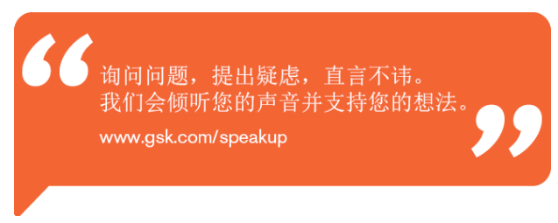
利益冲突培训
定义
范围
职责
识别
披露
管理
其他场景
具体示例
类别示例
完成/无需披露
点击完成
完成培训
恭喜！您已经完成利益冲突培训全部内容！

Slide 55
2-披露
定义
范围
职责
识别
披露
管理
其他场景
具体示例
类别示例
完成/无需披露
点击完成
完成培训
披露利益冲突的责任与具体流程
GSK全体员工
具体披露流程
有责任在利益冲突披露工具中披露利益冲突。登录利益冲突披露工具后，您必须：
选择正确类别，描述利益冲突的详细信息。
与您的部门经理商定一个缓解计划，并将其记录在案。
上传所有相关文档，以保持完整的审核线索。
对于外部董事会成员，除了部门经理的批准外，还需要合规部业务合作伙伴的批准。必须将填妥的表格副本通过电子邮件发送至external.boards@gsk.com。
登录工具
选择类别并描述记录
商定缓解计划并记录
上传文档
外部董事会成员
额外批准*
您可以通过点击查看更多内容
利益冲突披露工具
填写指引
完成披露
利益冲突披露工具将提示所有进行了披露的GSK员工每年对披露进行审查，确保其保持准确和最新。如果您的情况发生变化，现有的利益冲突披露不再准确或完整，您可以随时更改您的声明。
注：请参见第4节“外部董事会角色所需的额外批准”

Slide 56
4-其他常见场景
定义
范围
职责
识别
披露
管理
其他场景
具体示例
类别示例
完成/无需披露
点击完成
完成培训
招聘过程中的利益冲突-1
人力资源部
求职阶段：
  收集应聘者的利益冲突声明；
  辅助工作人员的供应商负责收集辅助工作人员的利益冲突声明，并与招聘经理分享。
在发出录用通知之前：
  必须告知招聘经理在雇佣前流程中识别的任何利益冲突；
  招聘经理必须与应聘者和辅助工作人员讨论披露的利益冲突。

Slide 57
4-其他常见场景
定义
范围
职责
识别
披露
管理
其他场景
具体示例
类别示例
完成/无需披露
点击完成
完成培训
招聘过程中的利益冲突-2
招聘过程中识别、披露和管理利益冲突的流程
求职阶段
发出录用通知之前
人力资源部
告知已识别的
利益冲突
收集应聘者的
利益冲突声明
辅助工作人员
的供应商
收集辅助工作人员的
利益冲突声明
招聘经理
接收已识别的
利益冲突
与应聘者和辅助工作人员讨论披露的利益冲突
管理应聘者和辅助工作人员的利益冲突

Slide 58
4-其他常见场景
定义
范围
职责
识别
披露
管理
其他场景
具体示例
类别示例
完成/无需披露
点击完成
完成培训
涉及高级经理的密切个人关系-2
人力资源部将与相关人员单独磋商，核实披露情况。
人力资源部
具体流程
根据需要提供有关缓解步骤的指导
定期监控
记录所采取的任何步骤和任何监控活动
接收密切
个人关系
提供缓解步骤的指导
定期监控
记录所采取的步骤和监控活动
完成密切个人关系的核实

